Slide 1
حفظ الصحه
تهیه و تدوین:دکتر فرهاد عباسعلیزاده خیابان
دکتری تتخصصی طب ایرانی
استاد یار دانشگاه علوم پزشکی تبریز

Slide 2
شامل موارد زیر می باشد:
آب و هوا
حرکت و سکون
خواب و بیداری
خوردن و آشامیدن
استفراغ و احتباس
اعراض نفسانی

Slide 3
هوا
تاثیر بر قلب و روح
هوای مورد نیاز از طرق ریه ها وارد بدن می گردد
تغییرات فیزیکی و شیمیایی بر روی سلامتی تاثیر می گذارد
تغییرات درجه هوا و آلودگیها تعادل بدن را بر هم میزند
تغییرات در ورود اکسیژن و خروج دی اکسید کربن سلامتی را تهدید می کند
تراکم جمعیت در محیط بسته و کیفیت نامناسب هوا دو عامل موثر کیفیت هوا
خستگی مزمن سردسته مشکلات ناشی از آلودگی می باشد

Slide 4
عوارض ناشی از آلودگی به سرب
کاهش حرارت غریزی
افزایش تظاهرات بالینی ناشی از سردی و خشکی شامل:
افسردگی
خوابهای آشفته
بی خوابی
خستگی
گرفتگی عضلات ساق پا و ....

Slide 5
حرکت و سکون
حرکت باعث تندرستی و سکون عامل تمدد قوا
حرکت با ایجاد حرارت باعث کاهش رطوبت و استراحت باعث بازگرداندن رطوبت
لزوم تعادل ما بین حرکت و سکون بر اساس مزاج هر فرد
حرکت با ایجاد حرارت رطوبات بدن را کاهش می دهد ،فعالیت کم موجب افزایش تری و سردی بدن و بروز بیماریهای بلغمی بالاخص در مفاصل می گردد

Slide 6
انواع حرکت
جسمانی شامل :
حرکت شدید
حرکت خفیف
طولانی
کوتاه
سریع
کند
در حرکت سریع شدید،ایجاد حرارت بیشتر از تحلیل است
در حرکت کند خفیف طولانی،تحلیل بیشتر از حرارت است

Slide 7
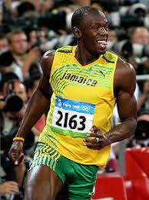
در حرکت سریع شدید،ایجاد حرارت بیشتر از تحلیل است

Slide 8
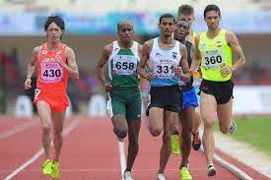
در حرکت کند خفیف طولانی،تحلیل بیشتر از حرارت است

Slide 9
جماع (فعالیتهای جنسی) نیز در دسته حرکات محسوب می گردد که افراط در آن سبب خشکی بدن و کاهش حرارت غریزی و در نتیجه سردی می گردد

Slide 10
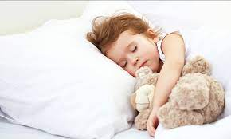
نکته:اگر فردی در سن جوانی(گرمی و خشکی)است بیش از حد فعالیت کند ،دچار حرارت بالا،سردرد و کاهش اشتها می شود،چنین فردی نیاز بیشتری به استراحت در جای خنک دارد

Slide 11
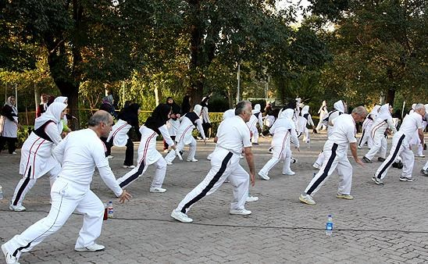
نکته:برای کسانی که مزاج سرد دارند حرکت و ورزش مناسب است و ایشان را به اعتدال نزدیک می کند

Slide 12
خواب و بیدار
تعادل در خواب و بیداری در حفظ سلامتی و درمان بیماریها اهمیت دارد
خواب تمامی اعمال طبیعی شامل هضم،متابولیسم و دفع سموم را بهبود می بخشد
موجب تجدید قوای اندانها،ترمیم بافتهای صدمه دیده و بازگرداندن سلامتی می گردد

Slide 13
توصیه:
بهترین زمان خواب از ساعت 10 شب تا سحر است
صرف شام حداقل 3 ساعت قبل از خواب
نیم ساعت پس از شام،به مدت 15 الی 20 دقیقه آرام راه برود

Slide 14
علت خواب
وجود رطوبت معتدل در مغز
این رطوبت اعصاب را سست و راههای عصبی و روح نفسانی را غلیظ می کند
روح نفسانی در مسالک اعصاب نفوذ می کند
در حس های ظاهری سکون پیدا می کند
موجب بی حرکتی(بجزحرکت تنفسی،قلبی و اعمال هضمی)می شود

Slide 15
خواب افراد دارای مزاج سرد و تر و گرم و تر بیشتر است
افراد دارای مزاج سرد و خشک و گرم و خشک با خواب کمتری انرژی لازم را بدست می آورند
خواب طولانی در فرد گرم مزاج با ایجاد سردی ورطوبت به کاهش حرارت زائد کمک می کند
پرخوابی در شخص سرد و تر باعث افزایش سردی و رطوبت بدن می شود.

Slide 16
کودکان طولانی ترین خواب را به علت رطوبت زیاد در بدن دارند
به تدریج با افزایش سن و کاهش رطوبت مزاجی ،خواب کم می شود
بیداری ظاهر بدن را گرم می کند و باطن را سرد
در حالیکه خواب ظاهربدن را سرد می کند و باطن را گرم
این عمل باعث توجه خون به سمت احشاء شده و اعمال دستگاه گوارش مثل هضم و جذب به بهترین وجه انجام می گیرد

Slide 17
خواب کوتاه باعث تر شدن باطن می گردد
ولی خواب طولانی سبب خشکی بدن می شود
زیرا در اثر طولانی شدن خواب حرارت غریزی بعد از فارغ شدن از هضم غذابه تحلیل روح ورطوبات درونی می پردازد
لذا بهترین حالت خواب معتدل است.

Slide 18
نکته:
خواب روز برای بیماران مفصلی با سوء مزاج سرد و تر پسندیده نیست
و موجب شدت بیماری،افزایش وزن و کسالت و ... می شود
بیداری شبانه برای افراد عصبی با مزاج گرم مناسب نمی باشد.

Slide 19
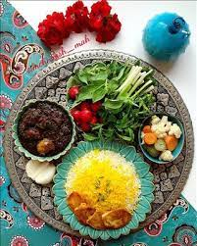
خوردن و آشامیدن

Slide 20
غذا جایگزین تحلیل ایجاد شده در بدن بوسیله اسباب درونی و بیرونی می باشد
بسیاری از حکما اصلاح یا تجویز رژیم غذایی را اولین و مهمترین تدبیر درمانی دانسته اند
بر خلاف تغییرات فصلی،درجه حرارت و آلودگی که خارج از اراده و خواست فرد می باشد،مصرف غذا تا حد بسیار زیادی قابل اندازه گیری است

Slide 21
نظریه های مختلف در رابطه با گرمی و سردی
مواد گرم فعالیت سیستم سمپاتیک را زیاد می کنند،مواد سرد فعالیت سیستم پاراسمپاتیک را
خوراک های گرم فعالیت غده تیروئید و ترشح تیروکسین و در نتیجه متابولیسم پایه و تولید انرژی را بالا می برند و خوراک های سرد فعالیت تیروئید و ترشح تیروکسین را پایین می آورند

Slide 22
توضیح چند اصطلا تخصصی:
لطیف:
غذایی که به سرعت هضم شده و انرژی آن در دسترس اندامها قرار می گیرد.از این دسته از غذا ها خون رقیق تولید می شود
کثیف:
غذایی است درهم فشرده که طبیعت برای استفاده از آن باید تلاش بیشتری بکند،مواد زائد آن زیاد است.از آن خون غلیظی تولید می شود که به راحتی تحت تآثیر قوا قرار نمی گیرد
معتدل
غذایی که برای افراد با مزاج معتدل و فعالیت متوسط مناسب است

Slide 23
صالح الکیموس:
غذایی که از هضم آن خلط خون طبیعی و صالح ایجاد می شود
ردی الکیموس:
غذایی که از هضم آنها اخلاط غیر معتدل و نا صالح تولید می شود.
(مانند سوسیس ،کالباس ،پنیر کهنه، نان تخمیر نشده)
کثیر الغذا:
غذایی که مقادیر عمده ای خون ایجاد می کند.(زرده تخم مرغ نیم برشت)
قلیل الغذا:
غذایی که خون کمتری می دهد و بیشتر شکم پر کن است مثل کاهو
متوسط الغذا:حد میانی مواد پر غذا و کم غذا.

Slide 24
انواع مزه:
مزه ترش:
مانند آبغوره،آبلیمو،سماق،سرکه
پس از ورود به بدن سردی و خشکی را افزایش می دهند.
افراط در استفاده از این مواد تاثیر منفی بر دستگاه تنفس و عصبی داشته و باعث سرفه می شوند
افراد سوداوی از مصرف آن صدمه می بینند.
مزه شیرین:
معتدل و مایل به گرمی هستند
جزء غذاهای اصلی به شمار می روند مانند عسل و میوه های شیرین

Slide 25
مزه شور:
گرم و خشک هستند.نمک طعام در راس این مواد قرار دارد
بلغم را از بین برده و اشتها را می افزاید.
مزه تند:
گرم و خشک هستند مثل فلفل
این مواد آثار تحریک کننده بر افراد صفراوی دارند.
بی مزه:
سرد و تر هستند مانند خیار و کدو
مصرف بیش از انداره آنها انرژی بدن و توان اعضاء را کاهش می دهد

Slide 26

استفراغ و احتباس

Slide 27
استفراغ :
از ریشه فراغت می باشد
در طب به معنی پالایش و تخلیه بدن از مواد زائد و غیر طبیعی است
احتباس :
به مفهوم نگه داشتن به اندازه مواد مورد نیاز و ضروری برای بدن است
تعادل عملکرد استفراغ و احتباس ضامن سلامتی می باشد،گاهی قوه تدبیر کننده بدن به طور طبیعی موجب اسهال می گردد و مواد زائد را از طریق گوارش دفع می کند و سپس خود آن را بر طرف می کند و یا گاهی حجم ادرار را کم یا زیاد می کند

Slide 28
انواع استفراغ:
استفراغ طبیعی:
مانند دفع گازهای سمی از ریه،دفع مدفوع و ادرار و عرق،عادت ماهیانه،عطسه،سکسکه،دفع باد،دفع ترشحات از گوشه چشم،ترشح شیر،ترشحات واژن و دفع منی
گاها بدن سعی در دفع مواد زائد انباشته شده در بدن می کند .
مانند اسهال یا خونریزی از بینی ،سرفه یا آبریزش از بینی
استفراغ ایجاد شده توسط پزشک:
در صورتی که طبیعت نیاز به کمک طبیب دارد مانند:
ایجاد اسهال،تعریق،افزایش ادرار،فصد،حجامت ،سونا و ...

Slide 29
اسباب احتباس:
افزایش غیر طبیعی قوت ماسکه(نگهدارنده)
ضعف قوای هاضمه و دافعه
ضیق مجاری
سده در مسیر عبور و دفع مواد
غلظت بیش از اندازه مواد
کثرت بیش از اندازه مواد
انصراف طبیعت به سوی دیگر
یبوست
لزوجت ماده و چسبندگی آن به اعضاء

Slide 30
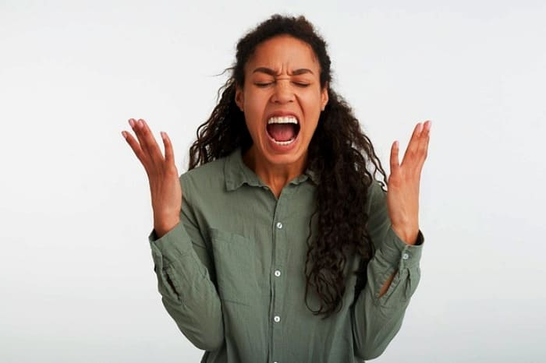
اعراض نفسانی:

Slide 31
حالات روانی مهمترین نقش را در حفظ سلامتی و درمان بیماری بر عهده دارند زیرا به سرعت قوا و افعال را تحت تاثیر قرار می دهند
حکیم سید اسماعیل جرجانی در کتاب اغراض الطبیه می فرمایند
”اعراض نفسانی شادی است و غم و خشم و لذت و ایمنی و ترس و خجلی و اندیشه کارهای مهم و عمل های باریک و امید و نومیدی.
و هر یک را اندر تن مردم اثری ظاهر است فزون از اثر طعام و شراب و غیر آن،از بهر آنکه طعام و شراب و دیگر اسباب و غیر آن.
از بهر آنکهاو شب طعام و شراب بدان زودی اثر نکند که اعراض نفسانی،نبینی که اثر سخن یا چیزی خوش و نا خوش که مردم بشنود بر خاطره بگذرد چگونه بی هیچ مهلت زود به رنگ و روی پدید آید و حرکت . آواز مردم بگردد؟و این حال نشان آن است که اثر اعراض نفسانی قوی تر از دیگر سبب هاست.

Slide 32
مزاج انسان به شدت از حالات روانی تاثیر می پذیرد
خشم،حرارت را به طور ناگهانی به بیرون می راند.
لذت ،حرارت را کم کم به بیرون میراند
ترس، حرارت را به طور ناگهانی به داخل می راند
اندوه،حرارت را کم کم به داخل می راند

Slide 33
حالات روانی و کیفیت متناسب با آنها:
خشم:گرم و خشک
هیجان:گرم و خششک
نگرانی:گرم و تر
ترس:سرد و تر
افسردگی:سرد و خشک
غم:سرد و خشک

Slide 34
جرجانی می گوید:
بباید دانست که بر طبیب واجب است که منفعت و مضرت اعراض نفسانی به حقیقت بشناسد از بهر شناختن آن و تدبیر حاصل کردن و دفع کردن هر یک اصلی بزرگ است اندر نگاه داشتن تندرستی و باز داشتن بیماری.
بقراط نیز می گوید:
بعضی بیماران اگر شرایط آنها خطرناک است به راحتی سلامتی خود را با تکیه بر مهربانی پزشک به دست می آورند.

Slide 35
اقسام اعراض نفسانی:
هم:
به سبب آن روح و حرارت غریزی هم به داخل و هم به سوی خارج از بدن حرکت می کند
مرکب از دو حالت ترس و امید است
اگر امید وقوع خیر غالب باشد روح و حرارت غریزی به سمت خارج حرکت می کند
اگر وقوع شر غالب باشد به سوی داخل متمایل می شود

Slide 36
غم:
هرگاه چیزی ضروری از دست برود یا دستیابی به آن ممکن نباشد یا امر ناخوشایندی روی دهد که جبران آن ممکن نباشد در نفس حالتی بوجود می آید که آن را غم می نامند
خجلت:
کیفیتی نفسانی است که به تبع آن روح و حرارت غریزی به تدریج به درون بدن سپس به سوی خارج حرکت می کند.

Slide 37
نکته:
همچنانکه افراط در حرکات نفسانی زیان آور است،زیاده روی در سکون و بی تفاوتی نیز مضر است زیرا باعث برودت بدنی و بلادت ذهنی می شود
نکته:
بدن از تصورات نفسانی نیز مانند حالات نفسانی متاثر می شود
تصور مسایل بسیار شادی بخش یا ترسناک می تواند باعث آثاری در بدن شود
تصور صحت یا مرض و مداومت بر آن می تواند منجر به سلامت یا بیماری واقعی گردد.

Slide 38
با شناخت مزاج و کیفیت حالات روانی هر فرد می توان تاثیر ان حالات را روی وی پیش بینی و ارزیابی کرده و زمینه بهبود و کنترل عواطف و حالات روانی او را فراهم نمود.
در شخصی که مزاجش سرد و خشک است،غم و اندوه و ماتم اثرات سوء دارد. لذا رفتارهایی که با کمی هیجان و نگرانی همراه باشد مناسب است
شخصی که مزاج گرم و خشک دارد یا مبتلا به سوء مزاج صفراوی است،باید سعی کند کمتر در شرایطی قرار گیرد که موجب هیجان با خشم او شود

Slide 39
امروزه توجه اندیشمندان دنیای پزشکی به نقش مهم حالات روانی و عواطف در جسم و اعضای مختلف بدن جلب شده . تحقیقات فراوانی در زمینه سیکونوروایمونولوژی و سیکوسوماتیک و نقش حالات روانی بر سیستم عصبی و سیستم دفاعی در حال انجام است.

Slide 40

موفق باشید

